Slide 1
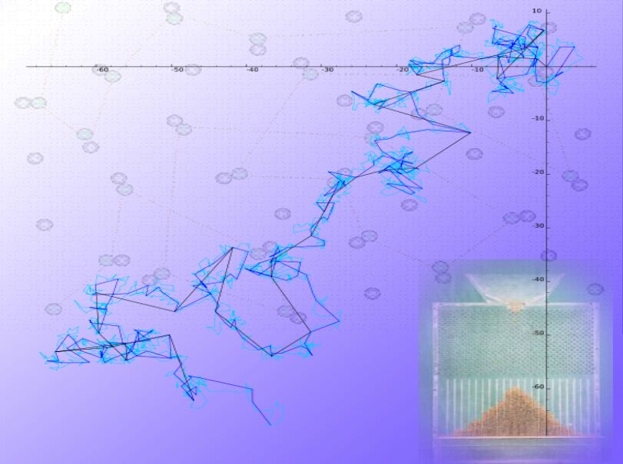
第8章 气体动理论

Slide 2
研究内容、方法及特点
统计理论
描写分子运动的微观量
描写热力学性质的宏观量
关 系
1、揭示了宏观量的微观本质。
2、说理深刻、与热力学相辅相成。
Notes:
从分子运动的基本概念出发，采用统计方法，求出大量分子运动的某些微观量的统计平均值，才能确定宏观量与微观量间的联系，并进一步找到分子热运动遵守的统计规律，从而解释与揭示宏观热现象的微观本质。

Slide 3
本章内容：
§8.1 气体分子热运动的统计规律性
§8.2 理想气体的压强
§8.3 温度的微观本质
§8.4 能量均分定理
§8.5 麦克斯韦速率分布率
§8.6 玻尔兹曼分布
§8.7 气体分子的平均碰撞频率和平均自由程
§8.8 热力学第二定律的统计意义 熵

Slide 4
§8.1 气体分子热运动的统计规律性
8.1.1 气体分子热运动的特征
1、气体分子热运动的无序性
(1) 宏观物体都是由大量分子或原子组成
例如：
1cm³的空气中包含有2.7×10¹⁹ 个分子
A
(2) 分子处在永不停息地无序热运动中
C
例如：
① 气体、液体、固体的扩散
B
水和墨水的混合
相互压紧的金属板

Slide 5
② 布朗运动
（布朗运动与温度、微粒的大小的关系）
Notes:
1826年，英国植物学家布朗用显微镜观察悬浮在水中的花粉时发现的，后来把悬浮微粒的这种运动叫布朗运动。这成为运动论和统计力学发展的基础。

Slide 6
(3) 分子之间存在相互作用力
例如：
f
固体难以被压缩或拉伸
分子力是指分子之间存在的吸引或排斥的相互作用力。
斥力
分子力的特点
合力
O
r₀
r
(平衡位置)
引力
分子力表现为引力
分子力表现为斥力
(分子力与分子间距离的关系)
分子力可以忽略不计

Slide 7
注意
气体分子间的距离大约是分子本身线度的 10 倍左右，气体分子除相互碰撞瞬间外，可看作是不受外力作用的自由运动。
结论
一切宏观物体都是由大量分子组成的，分子都在永不停息地作无序热运动，分子之间有相互作用的分子力。
Notes:
对于气体而言，其分子间的距离大约是分子本身线度的十倍左右，远大于同一物质在固态和液态时分子间的距离．在这种距离上，气体分子间的相互作用力已十分微弱，气体分子除相互碰撞瞬间外可以看作是不受外力作用的自由运动．

Slide 8
2、气体分子热运动的统计规律性
大量气体分子整体上反映出来的一种规律性。
气体分子间的分子力极小
(2) 气体分子所受重力可忽略
(1) 气体中含有的分子数目大
(2) 气体分子热运动速率大
热运动可以看作是在惯性支配下的自由运动
气体分子间的相互碰撞非常频繁。一秒内碰撞几十亿次 (10⁹次/秒)
某一时刻，分子究竟沿哪个方向运动，有什么样的速度，这完全是偶然的，不能预测的，它是大量事件，是偶然事件，所以需用统计方法。单个分子运动完全是偶然的，但大量分子的整体服从统计规律。

Slide 9

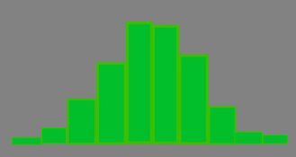
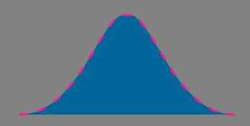
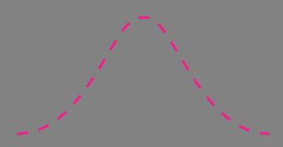
伽耳顿板实验:
若无小钉：
必然事件
. . . . . . . . . . . . . . . . .
. . . . . . . . . . . . . . . . .
. . . . . . . . . . . . . . . . .
. . . . . . . . . . . . . . . . .
若有小钉：
偶然事件
实验现象:
一个小球落在哪里有偶然性
少量小球的分布每次不同
大量小球的分布近似相同
当大量偶然事件的数目极大时，个别事件的偶然性和其自身所遵从的规律退居次要地位，大量事件整体服从统计规律。统计规律不同于以往的必然规律。

Slide 10
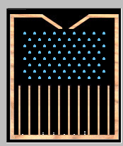
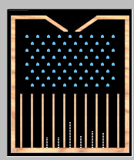
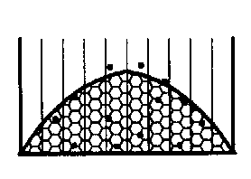
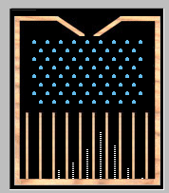
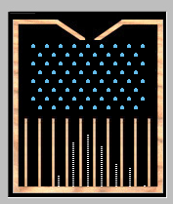
小球在各个狭槽内的分布有着必然性，这种必然性是寓于大量个别事件的偶然性中的。
投入大量小球，小球在各个狭槽内的分布是确定的。
Notes:
当大量偶然事件的数目极大时，个别事件的偶然性和其自身所遵从的规律退居次要地位，大量事件整体服从统计规律。统计规律不同于以往的必然规律。

Slide 11
统计规律的特征：
① 统计规律只适用于大量偶然事件在宏观上所体现出来的规律性，只适用于大量随机事件 。
② 统计规律是与单个粒子遵循的力学规律有着本质区别，它不是单个粒子力学规律的叠加，而是大量偶然事件在整体效果上的一种必然规律，表现出一定的宏观稳定性。
③ 统计规律与系统所处的条件有关。但不管系统所处条件怎样改变，大量偶然事件整体服从统计规律不变。
④ 统计规律总伴随有 “涨落”。涨落是指实际值偏离平均值的现象。构成整体的个别事件越少，涨落现象越明显。
Notes:
例如在伽耳顿板中，如果依次改变漏斗口位置、铁钉分布，则对应的分布曲线将随之改变．但不管系统所处条件怎样改变，足够多的小球在小槽内的分布都服从一定的统计规律性。

Slide 12
8.1.2 统计物理学的基本概念
统计对象的要求：
① 单个事件为偶然事件，有不确定性。
② 事件是大量的。
1、概率
设在相同条件下重复同一试验（如掷骰子），在N次独立试验中(N→∞)，第i种事件（如某一面朝上）出现 N_{i} 次，而比值N_{i} /N趋于一确定值P_{i}，反映了第i种事件出现的机会或可能性，事件i出现的概率就定义为
在一定条件下全部可能的事件的概率之和必等于1，即
概率的归一化条件

Slide 13
对刘翔 110米 跨栏成绩进行了 N=10000 次的实验测定，得到的统计结果为:
例
12 秒以下 0 次；14 秒以上 2 次；12 秒～ 13 秒 4800 次；13秒～ 14 秒 5198 次。问刘翔跑进 13 秒内与 14 秒外的统计概率是多少?
解：
由概率的定义 ，得：

Slide 14
2、概率密度
设一维连续随机变量 x 的值在区间 ( x , x + dx) 中的概率为dP(x) ，可认为 dP(x) 与区间宽度 dx 成正比，即
式中 f (x) 叫做 x 值在此区间上的概率密度，简称 x 的概率密度或分布函数，它的物理意义可理解为 x 值在其附近单位区间中出现的概率。
若变量 x 只出现在 ( a, b ) 中，且 a < b, 则 x 必出现在 (a , b) 中，即：x 出现于 ( a , b) 中的概率为 1 ，则有
概率密度的归一化条件

Slide 15
3、统计平均值
x
x₁
x₂
x₃
… …
x_{ν}
Ｎ
n₁
n₂
n₃
… …
n_{ν}
x 的统计平均值为:
测量总次数越多，该统计平均值越精确：
若 x 连续变化，则 x 的统计平均值为:

Slide 16
4、宏观量与微观量
① 宏观量
描述系统整体特征的物理量。如系统的总质量、气体的压强、体积、温度、内能等。宏观量是可以直接用仪器测量的物理量，而且一般能被人的感官所觉察。
② 微观量
描述单个粒子行为的物理量。如单个粒子的质量、速度、动量、动能等。微观量一般不能直接测量。
③ 宏观量与微观量的关系
给定某一宏观状态，系统的微观状态仍可以是各式各样的，但不同的宏观状态所对应的微观状态数不同。
系统的宏观量都是所有可能的微观状态中相应的微观量的统计平均值 。
Notes:
系统的宏观状态指的是气体分子数在某一状态区间内的一组分布。

Slide 17
8.1.3 统计方法对气体的应用
(1) 平衡状态下气体分子沿各个方向运动的机会均等
平衡态下，速率的统计平均值为：
气体处于平衡状态时，气体分子沿各个方向运动的概率相等

Slide 18
平衡态下，速度分量平方的统计平均值
由于气体处于平衡状态时，气体分子沿各个方向运动的概率相等，故有
注意
以上各式中的 以及 都是统计平均值，是对大量分子而言，即总分子数必须充分大，就某一个分子而言，其等式不见得成立。

Slide 19
(2) 平衡状态下气体中各处的分子数密度相同
由于平衡状态下气体分子沿各个方向运动的机会均等，一个指定气体分子可以出现在任意位置，且任意位置对这个分子都没有特别的选择性，且不受其他分子出现在哪一位置的影响。所以，平衡状态下气体中各处的分子数密度相同。

Slide 20
例
在容器中有 N 个理想气体分子，设想把容器划分为等容积的两部分(如图所示) 。
求
① 计算 N 个理想气体分子同时出现在左边的概率；
② 计算 N 个理想气体分子中有且仅有u 个分子出现在左边的概率。
解
一个指定气体分子出现在容器左边或右边的概率相等，且都等于 1/2 ，即
每一个分子出现在左边或右边不影响其他分子出现在哪一边，所以 N 个分子同时出现在左边的概率为

Slide 21
N 个分子在容器中的微观分布共有 2^{N} 种可能的情形。根据等概率假设，每一种分布都是等可能性的。即基本事件的总数是 2^{N} 。
“u 个分子出现在左边”这一事件，是指 N 个分子中任选 u个分子置于左边。则这一事件包含了种 基本事件。
u 个分子出现在左边的概率

Slide 22
研究多粒子体系热运动的基本思路
① 单个粒子作机械运动，遵从力学规律，用力学方法研究。
② 大量粒子的热运动不能归结为个别粒子机械运动的简单叠加，有自身固有的内在规律—— 统计规律。
所以，对于大量气体分子组成的多粒子体系，只有从分子运动的基本概念出发，采用统计方法，求出大量分子运动的某些微观量的统计平均值，才能确定宏观量与微观量间的联系，并进一步找到分子热运动遵守的统计规律，从而解释与揭示宏观热现象的微观本质。

Slide 23
§8.2 理想气体的压强
8.2.1 理想气体的微观模型
(1) 忽略分子大小(看作质点)
(分子线度<<分子间平均距离)
(2) 忽略分子间的作用力
(分子与分子或器壁碰撞时除外)
(3) 碰撞为完全弹性
理想气体可看作是许多个自由地、无规则运动着的弹性小球的集合。

Slide 24
8.2.2 理想气体压强公式及其统计意义
定性解释
单个分子与器壁碰撞
冲力作用瞬间完成，大小、位置具有偶然性；
大量分子（整个气体系统）与器壁碰撞
冲力的作用是持续的、不变的
压强是气体分子给容器壁冲量的统计平均量
微观解释

Slide 25
定量关系
理想气体压强公式的推导：
y
建立三维直角坐标系 Oxyz
c
x, y, z 方向规律相同，压强相同
x
O
b
a
z
分析 x 方向

Slide 26
x 方向速度分量为 v_{ix} 的分子 i 与气体分子 j 碰撞，
y
互换
由于气体分子是全同的，而且每次碰撞是弹性碰撞，因此气体分子间的碰撞对结果的影响可忽略。
A₁
c
x
O
b
a
z
可看作大量气体分子同时作来回运动却“没有”碰撞
推导思路：

Slide 27
x 方向速度分量为 v_{ix} 的分子 i 与 A₁ 碰撞，动量变化：
y
对 A₁ 的冲量：
A₁
c
x
连续两次与 A₁ 发生碰撞的时间间隔为：
O
b
2a / v_{ix}
a
z
1秒钟内与 A₁ 发生碰撞的次数：

Slide 28
1秒钟内分子 i 对 A₁ 的冲量：
y
A₁
c
1秒钟内所有分子对A₁ 的冲量：
x
O
b
a
z

Slide 29
其中
为气体分子数密度
理想气体压强公式：

Slide 30
分子平均平动动能
压强公式体现了分子动理论的研究方法，即认为单个气体分子服从力学规律（如推导中用了质点动量定理等），但考虑大量分子撞击器壁面的集体效果时，应用了气体分子速度与方向无关等统计概念和分组取和、求统计平均等方法。以上统计假设导出的压强公式显然是统计规律而不是单纯的力学规律。

Slide 31
说 明
(1) 理想气体的压强 p 取决于单位体积内的分子数 n 和分子的平均平动动能 。 与 n 越大， p 就越大。
(2) 是单个分子具有的平均平动动能，它是对大量分子的统计平均值， n 也是统计平均值，故 p 是一个统计平均量，对个别分子或少量分子来说， p 是没有意义的。
(3) 不能通过实验直接验证，但由它出发能够解释或推证许多试验定律。

Slide 32
例
容器中有氧气，其压强 p = 1.013×10⁵ Pa ，温度 t = 27℃ 。
求
单位体积中的分子数 n ； (2) 氧分子质量 μ ；
(3) 气体密度ρ； (4) 分子的平均平动动能。
解
(1) 由理想气体状态方程
(2) 氧分子质量为

Slide 33
(3) 气体密度为
(4) 由 得分子的平均平动动能为

Slide 34
例
一容积为 V=1.0m³ 的容器内装有 N₁=1.0×10²⁴ 个 氧分子，N₂=3.0×10²⁴ 个氮分子的混合气体， 混合气体的压强
p =2.58×10⁴ Pa 。
求
(1) 分子的平均平动动能；
(2) 混合气体的温度
解
(1) 由压强公式 , 有
(2) 由理想气体的状态方程得

Slide 35
§8.3 温度的微观本质
8.3.1 温度的微观解释
由理想气体状态方程
玻耳兹曼常量
在相同的温度和压强下，各种气体的分子数密度相等。
而理想气体压强公式
则理想气体分子的平均平动动能为：
每个分子平均平动动能只与温度有关，与气体的种类无关。

Slide 36
说明
温度是大量分子热运动平均平动动能的度量, 是物体内部分子热运动剧烈程度的标志。
(2) 温度是统计概念，是大量分子热运动的集体表现。对于单个或少数分子来说，温度的概念就失去了意义。
8.3.2 方均根速率
温度越高，气体分子质量越小，气体分子热运动越剧烈。

Slide 37
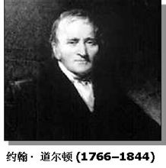
8.3.3 道尔顿分压定律
混合气体的压强等于各种气体的分压强之和。
证明：
混合气体的分子数密度：
混合气体各组分温度相同
混合气体的压强为：
Notes:
从理想气体压强公式推导出了道尔顿分压定律这一实验定律，这也间接证明了理想气体压强公式的正确性．

Slide 38
例
一容积为 V=1.0m³ 的容器内装有 N₁=1.0×10²⁴ 个 氧分子N₂=3.0×10²⁴ 个氮分子的混合气体， 混合气体的压强
p =2.58×10⁴ Pa 。
求
(1) 分子的平均平动动能；
(2) 混合气体的温度。
解
(1) 由压强公式得
(2) 由理想气体的状态方程得

Slide 39
例
有一容积为 10cm³ 的电子管，当温度为 300K 时用真空泵抽成高真空，使管内压强为 5×10⁻⁶ mmHg 。
求
(1) 此时管内气体分子的数目；
(2) 这些分子的总平动动能。
解
(1) 由理想气体状态方程得
(2) 每个分子平均平动动能
N 个分子总平动动能为

Slide 40
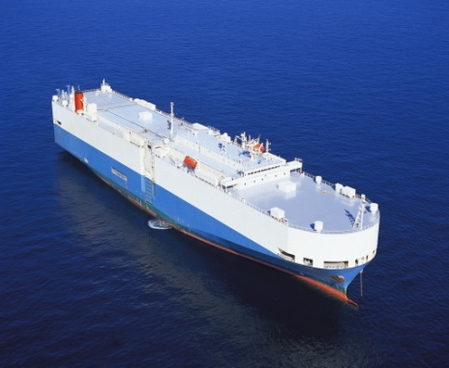

§8.4 能量均分原理
8.4.1 自由度
自由度:
确定一物体在空间的位置所需的独立坐标数目。
常用 i 表示。
确定一个自由质点在空间的位置
(x, y, z)
自由度 i＝3
确定一个海平面上行驶的轮船(看作刚体)
(刚体的一般运动可分解为质心的平动和绕通过质心轴的转动)
y
θ
y’
海面
确定质心：
(x, y)
(x, y)
O’
x’
确定方向：
θ
自由度 i = 3
x
O
Notes:
在讨论分子热运动时，除单原子分子外，一般分子的运动并不限于平动，还有转动和分子内原子的振动。为了确定分子的各种运动形式运动能量的统计规律，需要引入自由度 ( degree of freedom ) 的概念。
如果一个质点在空间自由运动，它的位置需要三个坐标，如 x 、y 、 z 来决定，所以这个质点有三个自由度。

Slide 41
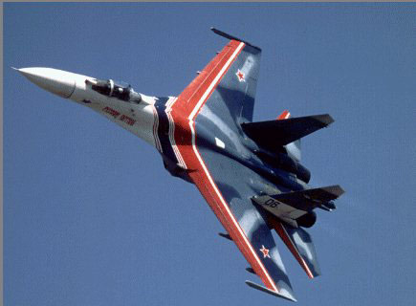
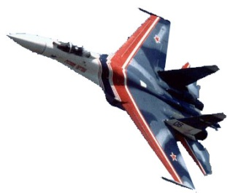
y
y’
细棒：
O’
确定质心：
(x, y, z)
(x, y, z)
x’
自由度 i＝5
确定方位：
z’
x
O
(x, y, z)
确定质心：
飞机（看作刚体）：
确定转轴：
自由度 i＝6
z
确定方向：
y
y’
(x, y, z)
O’
x’
z’
x
O
若运动受到限制，则自由度会减少。
z

Slide 42
根据上述概念可确定不同分子的自由度：
单原子分子可看作自由质点，共有3个自由度（即三个平动自由度，用t =3 表示）。
刚性双原子分子可看成两个保持一定距离的质点，由于两个质点绕其连线为轴转动，因此共5个自由度( 即三个平动自由度，用t =3 表示, 两个转动自由度，用 r =2 表示，总自由度i = t +r = 5) 。
刚性多原子分子（包括三原子）共6个自由度( 即三个平动自由度，用t =3 表示, 三个转动自由度，用 r =3 表示，总自由度i = t +r = 6) 。

Slide 43
小结
分子结构
单原子
双原子
多原子
自由度数目
t＝3
t＋r＝3＋2＝5
t＋r＝6
t：平动自由度 r：转动自由度
说明
(1) 分子的自由度不仅取决于其内部结构，还取决于温度。
(2) 实际上，双原子、多原子分子并不完全是刚性的，还有振动自由度。但在常温下将其分子作为刚性处理，能给出与实验大致相符的结果，因此可以不考虑分子内部的振动，认为分子都是刚性的。

Slide 44
8.4.2 能量均分定理
研究热运动能量时，不能将分子看作一个质点，而应看作有一定大小和内部结构的分子。这样，分子的动能就有平动动能、转动动能和振动动能。
每个分子平均平动动能为
可以认为，气体分子的平均平动动能是平均分配在每一个平动自由度上的。

Slide 45
在温度为 T 的平衡状态下，分子的每个自由度的平均动能均为 。这样的能量分配原则称为能量按自由度均分定理。
说明
(1) 能量均分定理只是均分平均动能；
(2) 能量按自由度均分是大量分子统计平均的结果，是分子间的频繁碰撞而致；
(3) 若某种气体分子具有t 个平动自由度和r 个转动自由度，
则每个气体分子的平均总动能为：

Slide 46
理想气体分子的平均动能：
分子模型
自由度
总平均能量
刚性单原子分子
3
3kT/2
刚性双原子分子
5
5kT/2
刚性多原子分子
6
3kT
(4) 能量均分定理不仅适用于平衡态的理想气体，在经典物理中也适用于液体和固体分子的热运动．。

Slide 47
8.4.3 理想气体的内能
内能：
系统中与热现象有关的那部分能量。
气体中所有分子的平动，转动，振动动能和振动势能。
理想气体的内能：
气体中所有分子各种形式动能的总和。
每个理想气体分子的平均动能
1 mol 理想气体的内能为
mol 理想气体的内能为
一定质量的理想气体内能只是温度的函数，与热力学温度成正比。

Slide 48
说明
(1) 一定质量的理想气体内能完全取决于分子运动的自由度数
和气体的温度，而与气体的体积和压强无关。对于给定气体， i 是确定的，所以其内能就只与温度有关，这与宏观的实验观测结果是一致的。
(2) 几种理想气体内能如下：
单原子气体分子：
双原子气体分子：
多原子气体分子：

Slide 49
(3) 理想气体的热容
定体摩尔热容
定压摩尔热容
比热容比
(4) 理想气体内能的改变量
1mol 理想气体的内能变化量为
νmol 理想气体的内能变化量为

Slide 50
例
试述下列各式的物理意义。
(1)
温度为T 的平衡态的理想气体系统中，气体分子一个自由度上所具有的平均动能
(2)
温度为T 的平衡态的理想气体系统中，气体分子的平均平动动能
(3)
温度为T 的平衡态的理想气体系统中，自由度为i 的气体分子的总动能
(4)
温度为T 的平衡态的理想气体系统中，自由度为i 的1mol 理想气体的内能
(5)
温度为T 的平衡态的理想气体系统中，自由度为i 的ν mol 理想气体的内能

Slide 51
例
一定质量的理想气体的内能 E 随体积 V 的变化关系为一直线，则此直线表示的过程为： （ ）
B
E
(A) 等温过程。
(B) 等压过程。
(C) 等容过程。
(D) 绝热过程。
V
例
对于氢气和氦气，
压强、体积和温度都相同，它们的质量比 m (H₂) / m (He) = ，内能比 E (H₂) / E (He) = 。
压强和温度相同，各为单位体积时的内能之比 ，各为单位质量时的内能之比 。
1:2
5:3
5:3
10:3

Slide 52
例
一容器内某理想气体的温度为 273K，密度为 ρ = 1.25 g/m³ ，压强为 p = 1.0×10⁻³ atm
求
(1) 气体的摩尔质量，是何种气体？
(2) 气体分子的平均平动动能和平均转动动能？
(3) 单位体积内气体分子的总平动动能？
(4) 设该气体有 0.3 mol ，气体的内能？
解
(1) 由 ，有
由结果可知，这是 N₂ 或 CO 气体。

Slide 53
(2) 平均平动动能和平均转动动能为
(3) 单位体积内气体分子的总平动动能为
(4) 由气体的内能公式，有

Slide 54
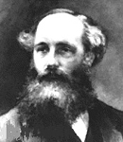
§8.5 麦克斯韦速率分布律
英国物理学家、数学家。主要从事电磁理论、分子物理学、统计物理学、光学、力学、弹性理论方面的研究。
他建立的电磁场理论，将电、磁和光学统一起来，是19世纪物理学发展的最光辉的成果，是科学史上最伟大的综合之一。
他是气体动理论的创始人之一。1859年他首次用统计规律得出麦克斯韦速度分布律。
James Clerk Maxwell
（1831----1879）

Slide 55
分布概念介绍
例如学生人数按年龄的分布：
年龄 | 15 ~16 | 17 ~ 18 | 19 ~20 | 21~22
人数按年龄 的分布 | 2000 | 3000 | 4000 | 1000
人数比率按 年龄的分布 | 20% | 30% | 40% | 10%

Slide 56
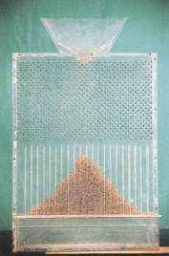
例如伽耳顿板实验中小球的分布：
小槽宽度为 Δx
小球落入某个槽的概率：
小槽宽度为 dx
小球落入某个槽的概率：
???

Slide 57
例如某一时刻理想气体分子的速率 v 的分布：
v
v_{１}
v_{２}
v_{３}
… …
Ｎ
ΔＮ_{１}
ΔＮ_{２}
ΔＮ_{３}
… …
速率为 v_{i} 的概率为：
长时间“观测”理想气体分子的速率 v ：
v
0 ~ +∞ 连续分布
速率为 v → v + dv 的概率为：
???

Slide 58
8.5.1 速率分布函数
速率分布的概念
气体由大量分子组成，热运动中各分子的速率通过碰撞不断地改变,不可能逐个加以描述，只能给出分子数按速率的分布，即：
把分子的速率按大小分成很多区间，确定各速率区间的分子数占总分子数的比例，研究随着速率区间的变化引起的分子数相对比例的变化。
速率
v₁ ～ v₂
v₂ ～ v₃
…
v_{i} ～ v_{i} +Δv
…
分子数按速率
的分布
ΔN₁
ΔN₂
…
ΔN_{i}
…
分子数比率按速率的分布
ΔN₁/N
ΔN₂/N
…
ΔN_{i}/N
…
｛ΔN_{i} ｝就是分子数按速率的分布

Slide 59
速率分布函数
对分子总数为 N 的某气体系统，在 v ～ v+ dv 区间内的分子数占总分子数的比例可表示为:
则
f(v)为速率分布函数
f(v) 也称速率概率密度，它的物理意义是：
在速率 v 附近单位速率间隔内的分子数占总分子数比率
f(v) 在整个速率范围内的积分为：
(速率分布函数的归一化条件)

Slide 60
8.5.2 麦克斯韦速率分布律
1859年，麦克斯韦首先从理论中推导出：理想气体在平衡态下，分子速率分布函数
麦克斯韦速率分布函数
μ 为分子质量，T 为气体热力学温度， k 为玻耳兹曼常量。
气体中速率在 v～v+ dv 区间内分子数的比率为
麦克斯韦速率分布律

Slide 61
说明
(1) 此定律是一个统计规律，仅适用于由大量分子组成的气体。
(2) 从统计的概念来看，讲速率恰好等于某一值的分子数有多
少是没有意义的。
f(v)
T
(3) 由图可见，气体中速率很小和速率很大的分子数都很少。
(4) 麦克斯韦速率分布律对处
于平衡态下的混合气体的各组
分气体分别适用。
O
v
( 速率分布曲线 )

Slide 62
(5) 在 dv 间隔内, 曲线下的面积
表示速率分布在 v～v + dv 中的
分子数占总分子数的比率
f(v)
T
(6) 在 v₁ ~ v₂ 区间内,曲线下的面积
表示速率分布在 v₁ ~ v₂ 之间的分子
数占总分子数的比率
·
·
v₁
v₂
v
O
v
v＋dv
( 速率分布曲线 )
f(v)
T
(7) 曲线下面的总面积，等于分布在整个速率
范围内所有各个速率间隔中的分子数占总分
子数的比率的总和
(归一化条件)
O
v
( 速率分布曲线 )

Slide 63
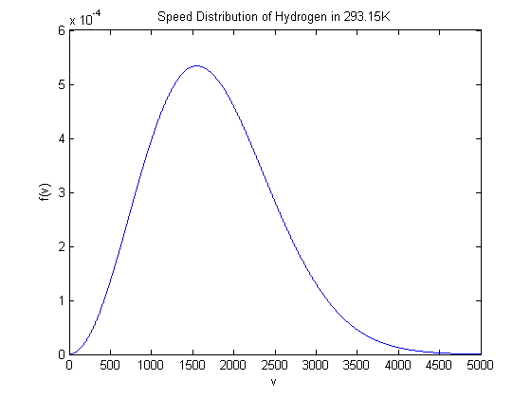
8.5.3 三种统计速率
1、最概然速率
f (v) 的极大值对应的 v 值
v_{p}

Slide 64
2、平均速率
气体分子的速率 v 离散分布：
v
v_{１}
v_{２}
v_{３}
… …
Ｎ
ΔＮ_{１}
ΔＮ_{２}
ΔＮ_{３}
… …
气体分子的速率 v 连续分布：
思考：
是否表示在 v₁ ~ v₂ 区间内的平均速率 ？

Slide 65
从平均速率的计算公式出发
N′表示在 v₁ ~ v₂ 区间内的分子数
故：
N 表示在 0 ~∞ 区间内的分子总数，
则
表示理想气体在平衡态下，在 v₁ ~v₂ 区间内分子对平均速率的贡献。

Slide 66
对于理想气体:

Slide 67
3、方均根速率
气体分子的速率 v 离散分布：
… …
Ｎ
ΔＮ_{１}
ΔＮ_{２}
ΔＮ_{３}
… …
… …
气体分子的速率 v 连续分布：

Slide 68
对于理想气体:

Slide 69
说 明
(1) 一般三种速率用途各
不相同
f(v)
T
·
讨论速率分布一般用
·
讨论分子的碰撞次数用
·
讨论分子的平均平动动
能用
O
v
(2) 同一种气体分子的三种速率的大小关系:
(3)三种速率均具有统计平均的意义，反映了多粒子体系
的统计特征。三者均与 正比，与 成反比。

Slide 70
(4)速率分布曲线随不同气体, 不同温度而变化。
由于曲线下的面积不变,由此可见
① μ 一定,T 越大,
v _{p} 越大,
这时曲线峰值向右移动;
② T 一定, μ 越大,
v _{p} 越小,
这时曲线峰值向左移动。
f(v)
f(v)
T₁
μ₂(> μ₁)
T₂(> T₁)
μ₁
O
v
O
v

Slide 71
例
氦气的速率分布曲线如图所示。
求
(1) 试在图上画出同温度下氢气的速率分布曲线的大致情况；
(2) 氢气在该温度时的最概然速率和方均根速率。
解
(2)
O

Slide 72
例
有 N 个质量为 m 的同种气体分子，它们的速度分布如图所示。(1) 由 N 和 v₀ 求 a 值；(2) 求在速率 v₀/2 到 3v₀/2间隔内的分子数；(3) 求分子的平均平动动能。
解
(1) 由归一化条件，得
Nf(v)
a
O
v
v₀
2v₀

Slide 73
Nf(v)
(2)
a
O
v
v₀
2v₀
(3)

Slide 74
例
有 N 个粒子，其速率分布函数为
求
(1) 作速率分布曲线并求常数 a
(2) 速率大于 v₀ 和速率小于 v₀ 的粒子数
解
(1) 由归一化条件：
O

Slide 75
(2) 因为速率分布曲线下某一窄条的面积代表一定速率区间内的分子数与总分子数的比率，所以
的分子数与总分子数的比率为
因此，v>v₀ 的分子数为 ( 2N/3 )
同理，v<v₀ 的分子数为 ( N/3 )
O

Slide 76
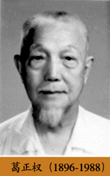
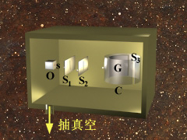
8.5.4 气体分子速率分布的实验测定
斯特恩实验( 1920年)
葛正权实验(1934年)
O --- 分子源 C --- 空心圆筒 G --- 玻璃板 S₁ 、S₂ 、S₃ --- 狭缝
铋分子从分子源开口逸出，通过狭缝 S₁ 、S₂ 后，进入圆筒 C ，撞击并粘附在弯曲玻璃板 G 上。

Slide 77
葛正权实验测量原理：
Bi 分子沉积的位置
滚筒不转
P
滚筒转动
P′与 v 有关
ω
P′
S₃
G
P
（D为圆筒直径）
O
S₁
S₂

Slide 78
ω
S₃
G
O
S₁
S₂
测定 Bi 膜厚度分布
P
P’
l
速率分布
v
+∞
v

Slide 79
葛正权实验测量结果：
以每个速率沉积厚度和总沉积厚度的比值作条形图。
实验结果与理论值相符合。
T
O
dv
v

Slide 80
§8.6 玻尔兹曼分布
问题：
麦克斯韦速率分布律是关于无外力场时气体分子的速率分布。此时，分子在空间的分布是均匀的。若有外力场存在，气体分子的分布规律又将如何？
8.6.1 玻尔兹曼分布律
在保守力场的作用下(重力场)，处于平衡态时，分子在空间的分布只是稳恒的而不再是均匀的。
这时分子的分布除了考虑速度区间( dv_{x}dv_{y} dv_{z}) 外，还要考虑位置区间 (dxdydz)
麦克斯韦–玻耳兹曼分布律
在温度为 T 的平衡态下任何系统的微观粒子（经典粒子）按能量分布都与 成正比。

Slide 81
无外力场时，分子数按能量的分布
即：遵循麦克斯韦速率分布律，
代表分子的动能。
在保守力场中，分子数按能量的分布
即：遵循麦克斯韦–玻耳兹曼分布律，
代表分子的势能。
( C 是与位置坐标和速度无关的比例因子，可依据归一化条件确定)

Slide 82
平衡态下温度为 T 的气体中，位置在 x~x+dx， y~y+dy， z~z+dz 中, 且速度在 v_{x} ~ v_{x}+dv_{x} 、 v_{y} ~ v_{y}+dv_{y、}v_{z} ~ v_{z}+dv_{z} 区间的分子数为：
玻尔兹曼因子
麦克斯韦–玻耳兹曼分布律表明，能量越低的分子出现的概率越大；随着能量的升高，分子出现的概率按指数规律减小。

Slide 83
8.6.2 重力场中大气密度和压强随高度的变化规律
重力场中，大气密度、压强和温度都与高度有关。但在地面附近不太高的空间内，大气温度的变化不大，可看作是处处相同的的等温且处于平衡态的理想气体系统。
分布在状态 区间的气体分子数为
分布在区间 dxdydz 的气体分子数为
是一定积分，它与 NC 的积用B 表示

Slide 84
故大气的分子数密度为
在地平面处( h＝0 )，设大气分子的数密度为 n₀ ，可得 B = n_{0 ，}带入上式
(重力场中气体分子数密度公式)
该式表明：大气分子数密度随着高度增加按指数规律衰减，并且分子质量越大，温度越低，衰减得越快。

Slide 85
理想气体的压强公式为 。设在地平面处( h＝0 )的压强为 ，则在高为 h 处的压强
(等温气压公式)
该式表示大气压强随高度也按指数规律减小。在实际中可用于地面上高空某处大气压强的近似估算，也可根据测得的大气压强来估算测量点的高度。

Slide 86
例
实验测得常温下距海平面不太高处，每升高 10 m，大气压
约降低 133.3 Pa 。试用等温气压公式验证此结果(海平面
上大气压按 1.013×10⁵ Pa 计，温度取 273K )。
解
等温气压公式
将上式两边微分，有

Slide 87
§8.7 气体分子的平均碰撞频率和平均自由程
个别分子的碰撞性质是不可预测的，对于大量分子构成的整体来说，分子间的碰撞却遵从着确定的统计规律。
8.7.1 气体分子的平均碰撞频率
定义
一个分子单位时间内和其它分子碰撞的平均次数，称为分子的平均碰撞频率。
模型
①弹性小球(直径为d )
②完全弹性碰撞
③被考察的分子A以平均速率 运动，其它分子都看 作静止不动 。

Slide 88
d₁
2d
d₂
分子中心在 “管道”外
d₁ > d
不碰撞
分子中心在 “管道”内
d_{２} < d
碰撞
单位时间内与分子 A 发生碰撞的分子数为
平均碰撞频率为
考虑到所有分子实际上都在运动，则有
结论：

Slide 89
分子的平均碰撞频率:
(式中：n分子数密度，d分子的有效直径，平均速率
估算氢气分子在标准状态下的平均碰撞频率
(80亿次/秒）
分子之间的碰撞如此频繁！

Slide 90
8.7.2 分子的平均自由程
定义:
分子在连续两次碰撞之间自由运动的平均路程，称为分子的平均自由程。
用宏观量 p 、T 表示的平均自由程为
在标准状态下的平均自由程为
标准状态:

Slide 91
讨论
(1) 分子的平均自由程 在气体体积不变的情况下，随温
度怎样变化？
与 都是描述单个分子运动特征的，是微观量；但它
们是对大量分子运动特征统计的结果。所以，在某一瞬
间可能没有一个分子满足这一关系。
(3) d 是分子的直径，严格来讲应为分子的有效直径。

Slide 92
例
真空管的线度为 10⁻² m ，其中真空度为 1.33× 10⁻³ Pa 。
设空气分子的有效直径为 3×10⁻¹⁰ m 。
求
27℃ 时单位体积内的空气分子数、平均自由程、平均碰撞
次数 。
解
由气体的状态方程, 有
在这种情况下，气体分子相互之间很少发生碰撞，只是不断地来回碰撞真空管的壁，因此气体分子的平均自由程就应该是容器的线度。即：

Slide 93
而气体分子的平均速率为
所以，气体分子的平均碰撞频率为

Slide 94
§8.8 热力学第二定律的统计意义 熵
(不可逆过程的微观本质是什么？)
8.8.1 热力学第二定律的统计意义
气体的自由膨胀不可逆

Slide 95
3个分子的分配方式
a
b
c
左半边
abc
ab
bc
ac
a
b
c
0
右半边
0
c
a
b
bc
ac
ab
abc
微观态: 在微观上能够加以区别的每一种分配方式
宏观态: 宏观上能够加以区分的每一种分布方式
(微观态数 2³ )
（宏观态数 4 ）
每一种微观态概率( 1/2³ )

Slide 96
4个分子的分配方式
左半边
abcd
abc
bcd
cda
dab
ab
bc
cd
右半边
0
d
a
b
c
cd
ad
ab
da
ac
bd
a
b
c
d
0
bc
db
ac
bcd
cda
dab
abc
abcd
(微观态数2⁴，宏观态数5，每一种微观态概率(1 / 2⁴) )
可以推知有 N 个分子时，分子的总微观态数2^{N} ，总宏观态数( N +1 ) ，每一种微观态概率 (1 / 2^{N})
基本假设:
对于孤立系统，各个微观态出现的概率是相同的

Slide 97
20个分子的位置分布
宏观状态 | 一种宏观状态对应的微观状态数Ω
左20 右0 | 1
左18 右2 | 190
左15 右5 | 15504
左11 右9 | 167960
左10 右10 | 184756
左9 右11 | 167960
左5 右15 | 15504
左2 右18 | 190
左0 右20 | 1
包含微观状态数最多的宏观状态是出现的概率最大的状态

Slide 98
Ω(n)
结论
N/2
左侧分子数 n
(1) 某宏观态出现的概率与该宏观态对应的微观态数成正比。
(2) N 个分子全部聚于一侧的概率为1/(2^{N})。
(3) 平衡态是概率最大的宏观态，其对应的微观态数目最大。

Slide 99
分析几个不可逆过程
(1) 气体的自由膨胀
气体可以向真空自由膨胀但却不能自动收缩。因为气体
自由膨胀的初始状态所对应的微观态数最少，最后的均
匀分布状态对应的微观态数最多。如果没有外界影响，
相反的过程，实际上是不可能发生的。
(2) 热传导
两物体接触时，能量从高温物体传向低温物体的概率，
要比反向传递的概率大得多。因此，热量会自动地从
高温物体传向低温物体，相反的过程实际上不可能自
动发生。

Slide 100
(3) 功热转换
功转化为热就是有规律的宏观运动转变为分子的无序热
运动，这种转变的概率极大，可以自动发生。相反，
热转化为功的概率极小，因而实际上不可能自动发生。
热力学第二定律的统计意义
微观态数少的宏观态
微观态数多的宏观态
有序
无序
孤立系统中发生的一切实际过程，总是从微观态数少的宏观态向微观态数多的宏观态进行，或者说总是从有序向无序进行的。

Slide 101
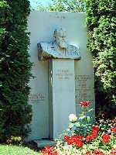
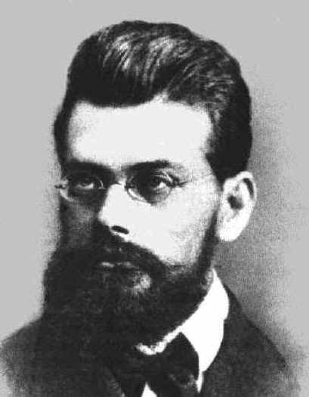
8.8.2 玻尔兹曼熵 熵增原理
玻耳兹曼：奥地利物理学家，统计物理学的奠基人之一。
1869年得到有分子势能的麦克斯韦-玻耳兹曼分布律 。
1877年提出热力学第二定律与微观几率态数 Ω 的关系以及熵的统计解释。 1900年普朗克运用玻耳兹曼的理论得出 S＝k lnΩ 。
19世纪末期与斯忒藩一起建立了斯忒藩 - 玻耳兹曼定律，掀开了量子时代的帷幕。
Ludwig Boltzman (1844~1906)

Slide 102
1、玻尔兹曼熵
为了定量地表示系统状态的有序程度，从而定量说明自发过程进行的方向问题，从而引入熵的概念。
状态(1)
能否自动进行？
状态(2)
孤立系统
判据是什么？
微观态数少的宏观态
微观态数多的宏观态
1877年玻耳兹曼提出，系统宏观状态的熵与该宏观状态的热力学概率的对数成正比，即 。
玻尔兹曼熵公式
1900年普朗克证明:
k 是玻尔兹曼常量，Ω 是热力学概率
Notes:
热力学第二定律指出，实际的热力学过程不可逆性的。这说明过程初态和终态间应有一种重要性质上的差异，这种性质应该可以用一物理量来描述，该物理量应是状态的函数，并能用这个函数的变化来说明和判断系统过程的方向。
玻尔兹曼熵公式建立了宏观量熵与微观量热力学概率之间的等价关系，因而具有重要的理论价值。

Slide 103
说明
(1) 熵是系统状态的单值函数。
(2) 熵值具有可叠加性
若系统由两个子系统组成，用 Ω₁ 和 Ω₂ 分别表示在一定条件下这两个子系统的热力学概率，根据概率的乘法规则，整个系统的热力学概率为Ω = Ω₁·Ω₂ ，所以
(3) 熵的单位是： J⋅K⁻¹
(4) 熵的统计意义：
一个系统的熵是该系统的可能微观态的量度，是系统内分子热运动的无序性的一种量度。
(5) 熵是一个宏观量，对大量的分子才有意义。
Notes:
熵是一个宏观量，对大量的分子才有意义。

Slide 104
2、熵增加原理
孤立系统的熵永不会减少。这一结论称为熵增加原理。
Ω₁
Ω₂ > Ω₁ (自动进行)
Ω₂
孤立系统
从状态 (1) 变化到状态 (2) 的过程中，熵的增量为
(等号仅适用于可逆过程)
说明
该原理只适于孤立系统，对于开放系统，熵是可以减少的。
例如：某溶液在冷却过程中的结晶的现象。其内的分子从溶液中无序的运动转变为晶体的有规则排列，熵是减少的。
Notes:
对应于热力学系统的任一个平衡态（即宏观态） 都有一个熵值与之对应。

Slide 105
8.8.3 热力学熵（1865年）
克劳修斯根据卡诺定理从宏观上引入热力学熵。
根据卡诺定理 ，有
式中 Q₁ ， Q₂ 取的是热量的绝对值，如果对 Q 采用热力学第一定律中的符号规定，则有
即
为热温比。
在卡诺循环中，系统热温比的总和小于或等于零 。

Slide 106
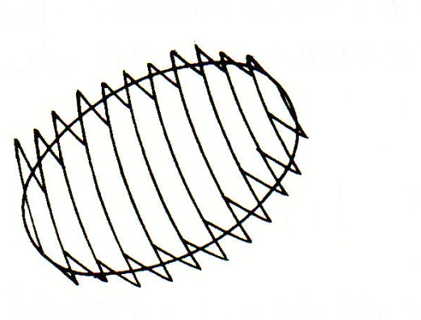
对任意循环过程
p
n →∞
O
V
——克劳修斯不等式
对可逆循环过程
p
I
I
a
与过程无关，仅由始末状态决定。
a
因此，可以通过热温比沿可逆过程的积分来定义一个状态函数，这就是克劳修斯熵。
b
b
II
II
O
O
V
V
c
c
d
d

Slide 107
克劳修斯熵也称热力学熵
热力学熵：
当系统从平衡态 1 到达平衡态 2 时，这个状态函数就从 S₁ 变到 S₂ ，即
ΔS 称为系统在状态 1 到状态 2 之间的熵变，这个熵变等于连接这两态之间的任一可逆过程的热温比的积分。
无限小可逆过程的熵变

Slide 108
说明
(1) 熵是状态函数，始末两平衡态间的熵增与过程无关。
(2) 某一平衡态的熵值是相对量，与熵的参考点选择有关。
(3) 计算两平衡态之间的熵变时，其积分要求沿连接该两态的可逆过程进行。因此，当始、末两平衡态间经历的是不可逆过程时，需设计一个可逆过程连接始末两态，沿此可逆过程利用克劳修斯熵公式计算熵变，设计得合适会使计算变得方便。
(4) 系统如分为几个部分，则总的熵变等于各部分熵变的代数和，即熵具有可叠加性。
Notes:
熵是一个宏观量，对大量的分子才有意义。

Slide 109
例
1 mol 某种理想气体，从状态 a (p_{a} , V_{a} , T_{a}) 变到状态 b (p_{b} , V_{b} , T_{a})。求克劳修斯熵变 ΔS ，若状态变化沿两条不同可逆路径，一条是等温；另一条是等体和等压组成，如图所示。
解
沿等温线ab路径
p
p₁
a
沿 acb 路径
p₂
c
b
o
V₁
V₂
V
等压过程有
所以

Slide 110
例
计算理想气体从体积 V₁ 向真空膨胀到体积 V₂ 时的熵变。
解：
理想气体作绝热自由膨胀，内能不变，温度不变。
设计可逆等温膨胀过程计算熵变。
由于V₂＞V _{l}，故△S ＞0。这表明经自由膨胀这个不可逆过程以后，系统的熵增加了。

Slide 111
8.8.4 熵增加原理
p
孤立系统的熵永远不会减少
I
a 可逆
证明:
b 不可逆
II
O
V
p
I
a 可逆
(可逆过程，取“＝”；不可逆过程，取“>”)
II
b 不可逆
孤立系统，dQ = 0
O
V
孤立系统中不可逆过程总是朝熵增加的方向进行直到最大。

Slide 112
说明
(1) 统计物理熵(玻尔兹曼熵)和热力学熵(克劳修斯熵)，都服从熵增加原理，在统计物理中可证明二者等价性，建立了宏观量熵与微观量热力学概率之间的等价关系，因而具有重要的理论价值。
(2) 玻尔兹曼熵公式不仅能用于处于平衡态的体系，也可由此定义非平衡体系的熵，具有更为普遍的意义。事实上，玻尔兹曼熵不仅在研究处于平衡态的封闭体系中起着重要的作用，而且在研究远离平衡态的开放体系中也起着关键性的作用。
Notes:
玻尔兹曼熵增加的本质也就是克劳修斯熵增加的本质。

Slide 113
8.8.5 熵增与能量退化 开放系统的熵变
熵越大,系统越混乱
熵是无序度的量度
熵越小,系统越有序
熵变是热力学过程进行方向与限度的判据
孤立系统的熵增加原理

Slide 114
1、熵与能量
熵不同于能量：只要不可逆过程发生，它就会被生产出来；而能量不会无中生有，它只能由一种形式转化为另一种形式；能量品质的高低可以用熵的多少来度量。
机械能 —— 分子整体做有规则运动的能量，是一 种有序能量，品质高，熵值低。
热 能 —— 分子无规则热运动的能量，是一种无序能量，品质低，熵值高。
热力学第二定律：（从能量退化角度）一孤立系统内的自
然过程必然导致能量的退 化； （从熵变角度）一孤
立系统内的自然过程必然导致熵的增加。

Slide 115
2、熵与耗散密切相关
机械能可以完全转变为热能，而热能不能全部转变为机械能。这表明机械能的利用率较高，而热能的利用率较低。
热量总是自发地由高温物体流向低温物体。这说明高温物体的热能利用率较高，低温物体的热能利用率较低。
能量的传输与转化总是沿着把利用率较高的能量变为利用率较低的能量的方向进行，自发地沿着反向进行是不可能的。
利用效率较低的能量可以相对地看作 “ 无用 ” 的能量，所以不可逆过程总是伴随着一部分能量变为 “无用”，这称为能量的耗散。沿不可逆过程逆向使被贬值的能量再变为有利用价值的能量不可能出现，所以熵与耗散密切相关。

Slide 116
3、熵与生命
自组织现象：在一定条件下，系统内部自发地由比较无序
变为比较有序，使其内部分子按一定的规律运动的
现象，它广泛存在于生物界和非生物界中。
生命系统的熵变：
叫熵产生 ，由系统内部进行的不可逆过程引起，其值恒大于零； 叫熵交换(或熵流)，由系统与外界交换能量或物质引起，其值可正、可负、可为零。

Slide 117
时，系统的熵减少，有序度增加，即生物体的成长。
时，系统的熵不变，系统便维持在一定的有序结构上，即生物体的成熟。
时，生物系统的熵增加，生物便开始退化、衰老；
当生物体的熵达到最大时，整个机体呈现高度混乱状
态，处于热力学平衡之中，即生物体的死亡。
当生物系统出现短期或局部的熵积累过多，这就是生物的病态。
薛定谔说：“生命是以负熵为食。”

Slide 118
4、熵与时间
当代理论物理学家史蒂芬.霍金（Stephen W . Hawking）指出：
“至少存在有三个时间箭头将过去和将来区分开来，即：热力学箭头，这是无序度增加的时间方向；心理学箭头，在这个时间方向上，我们能记住过去而不是未来；还有宇宙学箭头，在这个方向上宇宙在膨胀，而不是在收缩。”

Slide 119
5、熵与信息
信息 就是对事物状态、存在方式和相互联系进行表达的一组文字、符号、语言、图像等。
信息对事物起着减少或清除不确定性的作用，系统的熵也可以说是对系统混乱程度或不确定度的量度，因此，熵增加等价于信息的减少，或称信息与负熵等效。
香农定义的信息熵：
式中P_{i} 表示某事件出现某种可能结果的概率，

Slide 120
6、熵与社会科学
经济系统中，物质流、能流和熵流并存。在与自然界进行物质交换中，输入物质资源，排出废物；在能量交换中，输入有效能，排出废热；在熵交换中，有资源熵的输入，经济熵的产生，其中一部分熵残留在产品中，另一部分则与废物、废热一起被排放到环境中去。
把熵引入管理系统中，可以使管理系统有序化，处在一种高能低熵的状态。系统化管理中，应尽量选择以低熵换取“有序”的途径和办法，避免中间过程和环节引起的熵增。

Slide 121
经典热力学面临的挑战
热寂说
自然界将高度混乱
自然选择
自然界将更有序
问题: 自然界发展方向是更无序还是更有序？？
热力学第二定律
经典热力学
非平衡的孤立系统
平衡态的孤立系统

Slide 122
经典热力学的挑战
自组织现象
自组织现象:
系统自发地由较无序变为较有序,使其内部分子按一定规律运动
非生物界
贝纳特流—空间有序
生物钟—时间有序
生物界
细胞结构—空间有序

Slide 123
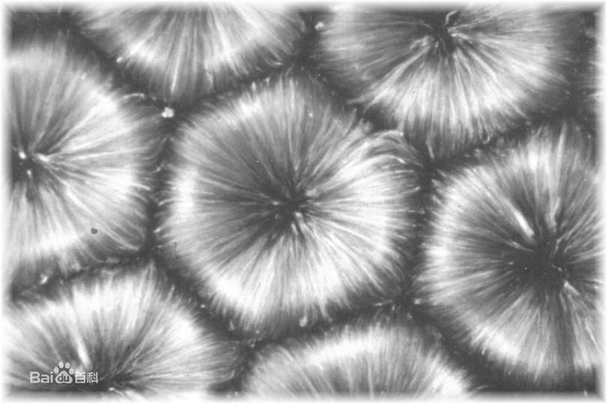
贝纳特流
在一扁平容器内盛有一薄层液体，从液层底部均匀加热，液层顶部温度亦均匀，底部与顶部存在温度差。
当温差较小时，热量以传导方式通过液层，液层中不会产生任何结构。但当温差达到某一特定值时，液层中自动出现许多六角形小格子，液体从每个格子的中心涌起、从边缘下沉，形成规则的对流。从上往下可以看到贝纳特流形成的蜂窝状贝纳特花纹图案。

Slide 124
通过研究
自组织现象
(经典热力学的挑战)
耗散结构
(Prigogine )
诞生的新学派
协同学
(Haken )
突变论
(Thom )

